Slide 1
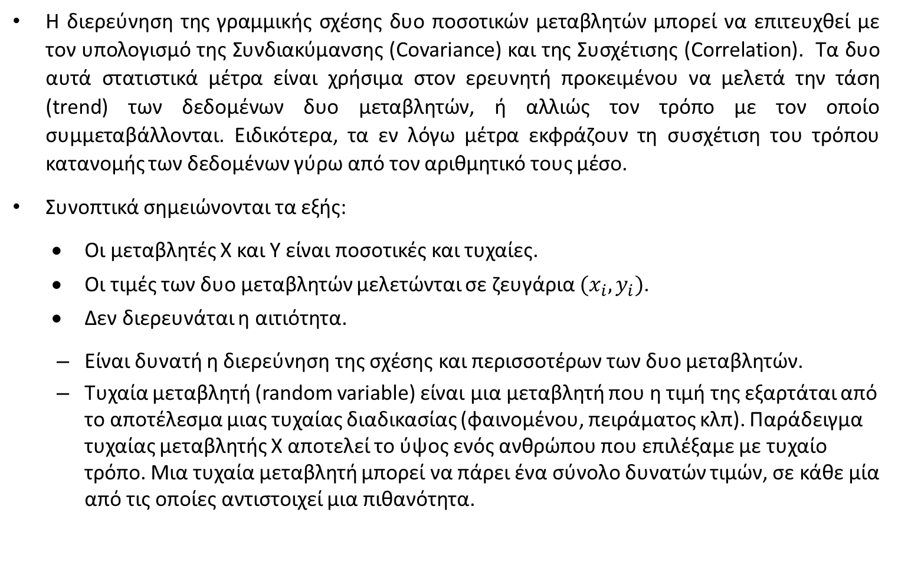
Συνδιακύμανση - Συσχέτιση
Η διερεύνηση της γραμμικής σχέσης δυο ποσοτικών μεταβλητών μπορεί να επιτευχθεί με τον υπολογισμό της Συνδιακύμανσης (Covariance) και της Συσχέτισης (Correlation). Τα δυο αυτά στατιστικά μέτρα είναι χρήσιμα στον ερευνητή προκειμένου να μελετά την τάση (trend) των δεδομένων δυο μεταβλητών, ή αλλιώς τον τρόπο με τον οποίο συμμεταβάλλονται. Ειδικότερα, τα εν λόγω μέτρα εκφράζουν τη συσχέτιση του τρόπου κατανομής των δεδομένων γύρω από τον αριθμητικό τους μέσο.
Συνοπτικά σημειώνονται τα εξής:
  Οι μεταβλητές Χ και Υ είναι ποσοτικές και τυχαίες.
  Οι τιμές των δυο μεταβλητών μελετώνται σε ζευγάρια $(x_{i},y_{i})$.
  Δεν διερευνάται η αιτιότητα.
  Είναι δυνατή η διερεύνηση της σχέσης και περισσοτέρων των δυο μεταβλητών.
  Τυχαία μεταβλητή (random variable) είναι μια μεταβλητή που η τιμή της εξαρτάται από το αποτέλεσμα μιας τυχαίας διαδικασίας (φαινομένου, πειράματος κλπ). Παράδειγμα τυχαίας μεταβλητής Χ αποτελεί το ύψος ενός ανθρώπου που επιλέξαμε με τυχαίο τρόπο. Μια τυχαία μεταβλητή μπορεί να πάρει ένα σύνολο δυνατών τιμών, σε κάθε μία από τις οποίες αντιστοιχεί μια πιθανότητα.

Slide 2
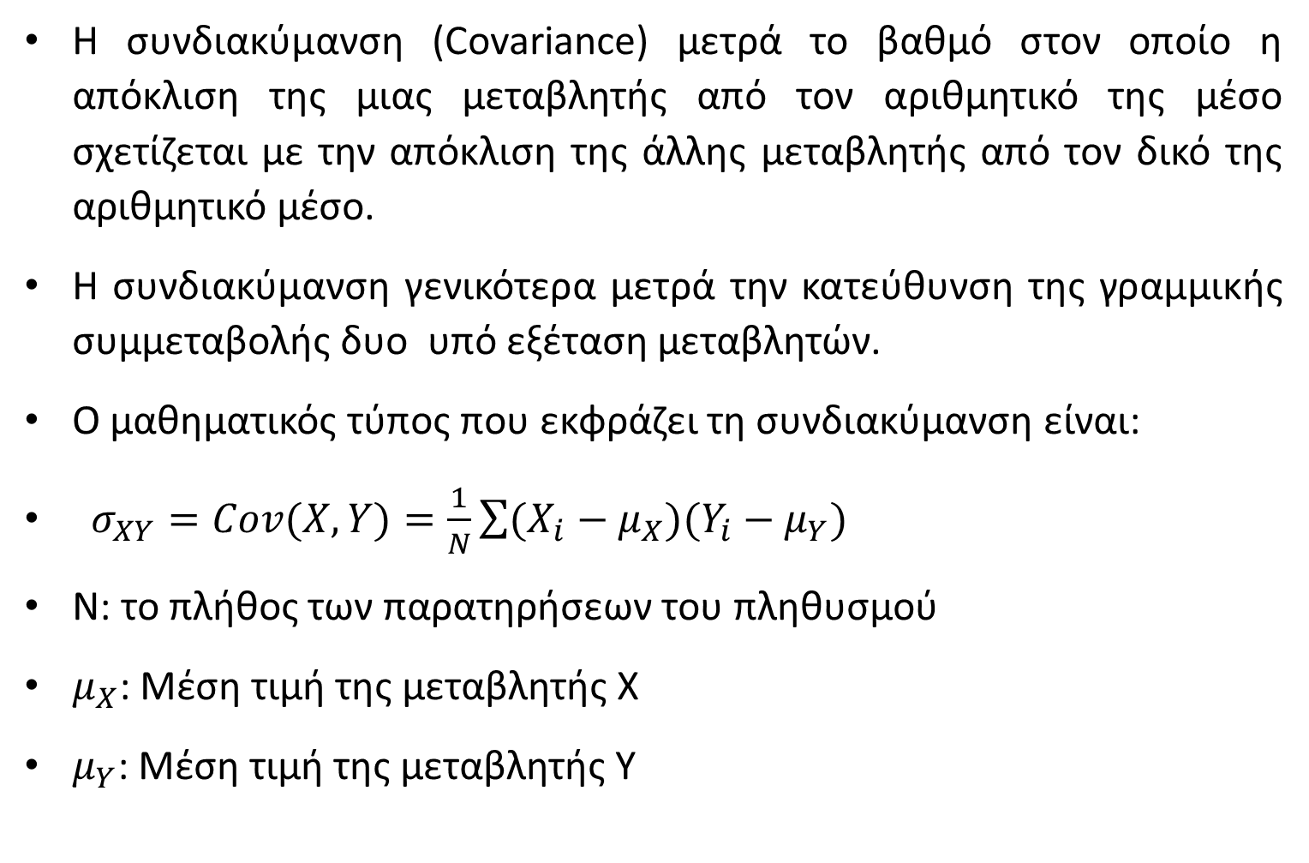
Συνδιακύμανση
Η συνδιακύμανση (Covariance) μετρά το βαθμό στον οποίο η απόκλιση της μιας μεταβλητής από τον αριθμητικό της μέσο σχετίζεται με την απόκλιση της άλλης μεταβλητής από τον δικό της αριθμητικό μέσο.
Η συνδιακύμανση γενικότερα μετρά την κατεύθυνση της γραμμικής συμμεταβολής δυο υπό εξέταση μεταβλητών.
Ο μαθηματικός τύπος που εκφράζει τη συνδιακύμανση είναι:
$σ_{XY}=Cov(X,Y)=\frac{1}{N}\sum{(X_{i}−μ_{X}){(Y}_{i}}−μ_{Y})$
N: το πλήθος των παρατηρήσεων του πληθυσμού
$μ_{X}$: Μέση τιμή της μεταβλητής Χ
$μ_{Y}$: Μέση τιμή της μεταβλητής Υ

Slide 3
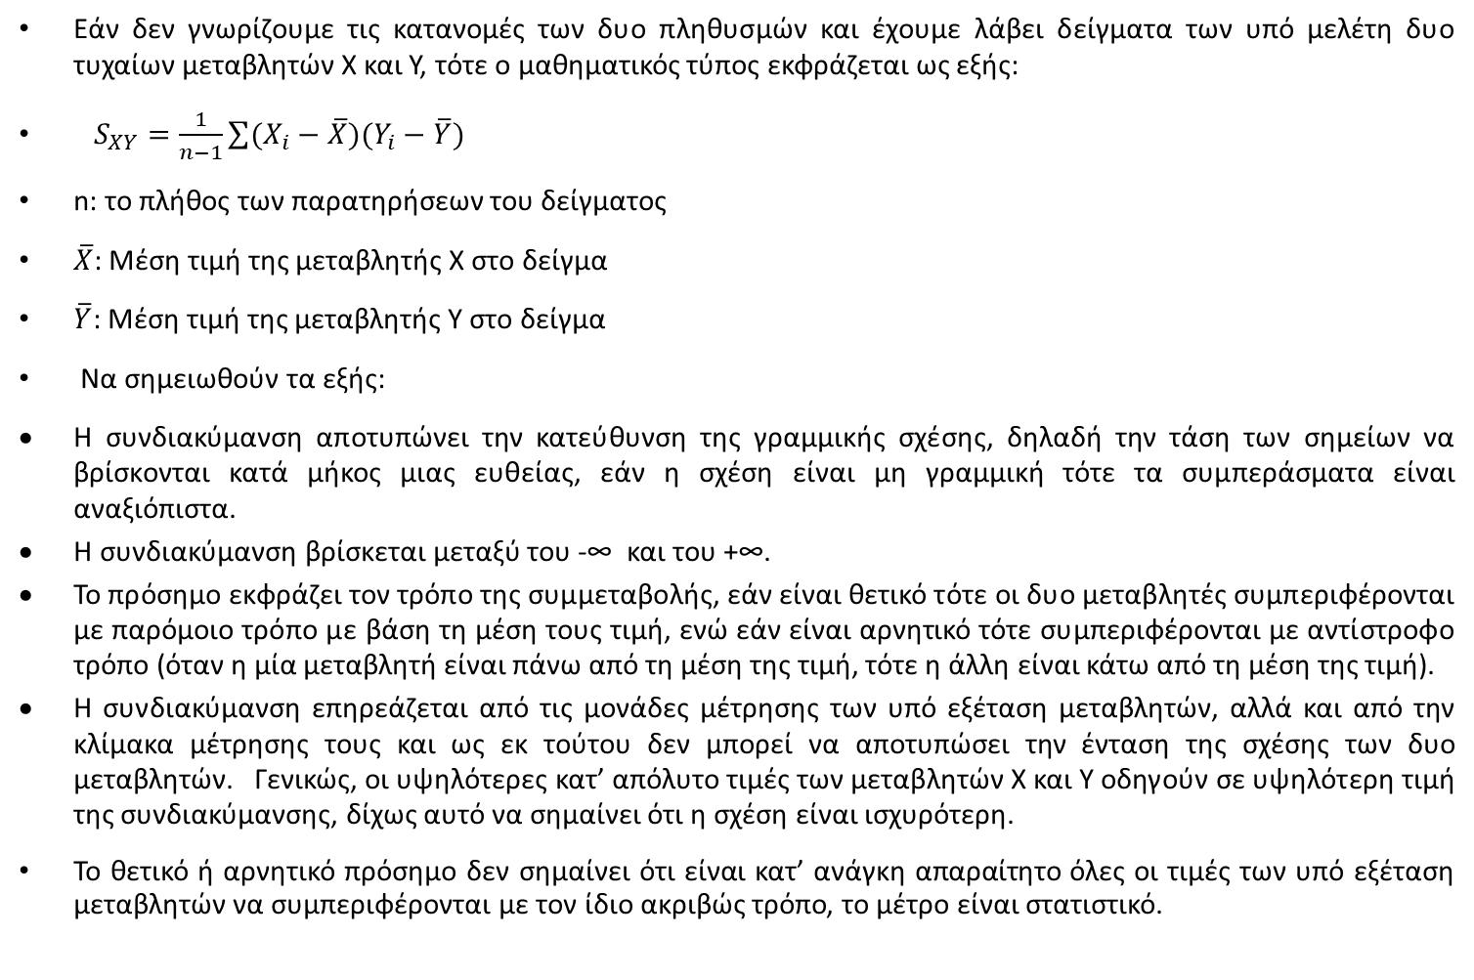
Συνδιακύμανση
Εάν δεν γνωρίζουμε τις κατανομές των δυο πληθυσμών και έχουμε λάβει δείγματα των υπό μελέτη δυο τυχαίων μεταβλητών Χ και Υ, τότε ο μαθηματικός τύπος εκφράζεται ως εξής:
$S_{XY}=\frac{1}{n−1}\sum{(X_{i}−\overline{X}){(Y}_{i}}−\overline{Y})$
n: το πλήθος των παρατηρήσεων του δείγματος
$\overline{X}$: Μέση τιμή της μεταβλητής Χ στο δείγμα
$\overline{Y}$: Μέση τιμή της μεταβλητής Υ στο δείγμα
Να σημειωθούν τα εξής:
Η συνδιακύμανση αποτυπώνει την κατεύθυνση της γραμμικής σχέσης, δηλαδή την τάση των σημείων να βρίσκονται κατά μήκος μιας ευθείας, εάν η σχέση είναι μη γραμμική τότε τα συμπεράσματα είναι αναξιόπιστα.
Η συνδιακύμανση βρίσκεται μεταξύ του -∞ και του +∞.
To πρόσημο εκφράζει τον τρόπο της συμμεταβολής, εάν είναι θετικό τότε οι δυο μεταβλητές συμπεριφέρονται με παρόμοιο τρόπο με βάση τη μέση τους τιμή, ενώ εάν είναι αρνητικό τότε συμπεριφέρονται με αντίστροφο τρόπο (όταν η μία μεταβλητή είναι πάνω από τη μέση της τιμή, τότε η άλλη είναι κάτω από τη μέση της τιμή).
Η συνδιακύμανση επηρεάζεται από τις μονάδες μέτρησης των υπό εξέταση μεταβλητών, αλλά και από την κλίμακα μέτρησης τους και ως εκ τούτου δεν μπορεί να αποτυπώσει την ένταση της σχέσης των δυο μεταβλητών. Γενικώς, οι υψηλότερες κατ’ απόλυτο τιμές των μεταβλητών Χ και Υ οδηγούν σε υψηλότερη τιμή της συνδιακύμανσης, δίχως αυτό να σημαίνει ότι η σχέση είναι ισχυρότερη.
Το θετικό ή αρνητικό πρόσημο δεν σημαίνει ότι είναι κατ’ ανάγκη απαραίτητο όλες οι τιμές των υπό εξέταση μεταβλητών να συμπεριφέρονται με τον ίδιο ακριβώς τρόπο, το μέτρο είναι στατιστικό.

Slide 4
Συνδιακύμανση
Παραδείγματα
Να βρεθεί η συνδιακύμανση μεταξύ της θερμοκρασίας και των πωλήσεων παγωτού της εταιρίας ΑΑΑ.
Θερμοκρασία Κελσίου Χ | Πωλήσεις Παγωτού χιλιάδες ευρώ Υ
7 | 170
12,1 | 210
15,4 | 250
21,8 | 279
27,7 | 304
33 | 325

Slide 5
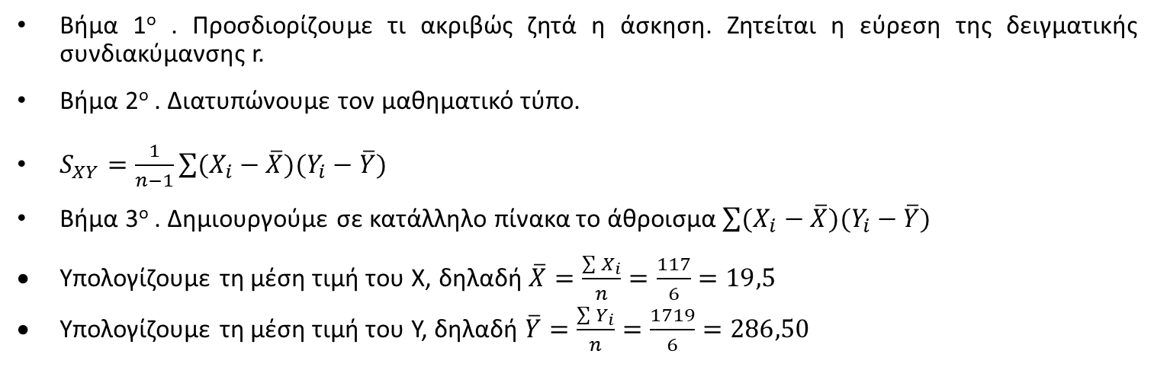
Βήμα 1^{ο} . Προσδιορίζουμε τι ακριβώς ζητά η άσκηση. Ζητείται η εύρεση της δειγματικής συνδιακύμανσης r.
Βήμα 2^{ο} . Διατυπώνουμε τον μαθηματικό τύπο.
$S_{XY}=\frac{1}{n−1}\sum{(X_{i}−\overline{X}){(Y}_{i}}−\overline{Y})$
Βήμα 3^{ο} . Δημιουργούμε σε κατάλληλο πίνακα το άθροισμα $\sum{(X_{i}−\overline{X}){(Y}_{i}}−\overline{Y})$
Υπολογίζουμε τη μέση τιμή του Χ, δηλαδή $\overline{X}=\frac{\sum{X_{i}}}{n}=\frac{117}{6}=19,5$
Υπολογίζουμε τη μέση τιμή του Υ, δηλαδή $\overline{Y}=\frac{\sum{Y_{i}}}{n}=\frac{1719}{6}=286,50$

Slide 6
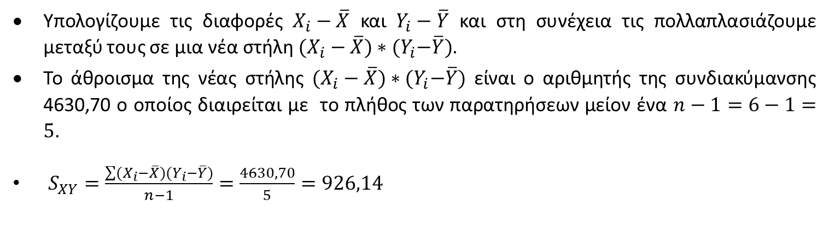
Υπολογίζουμε τις διαφορές $X_{i}−\overline{X}$ και $Y_{i}−\overline{Y}$ και στη συνέχεια τις πολλαπλασιάζουμε μεταξύ τους σε μια νέα στήλη $(X_{i}−\overline{X})∗{(Y}_{i}−\overline{Y})$.
Το άθροισμα της νέας στήλης $(X_{i}−\overline{X})∗{(Y}_{i}−\overline{Y})$ είναι ο αριθμητής της συνδιακύμανσης 4630,70 ο οποίος διαιρείται με το πλήθος των παρατηρήσεων μείον ένα $n−1=6−1=5$.
$S_{XY}=\frac{\sum{(X_{i}−\overline{X}){(Y}_{i}}−\overline{Y})}{n−1}=\frac{4630,70}{5}=926,14$

Slide 7
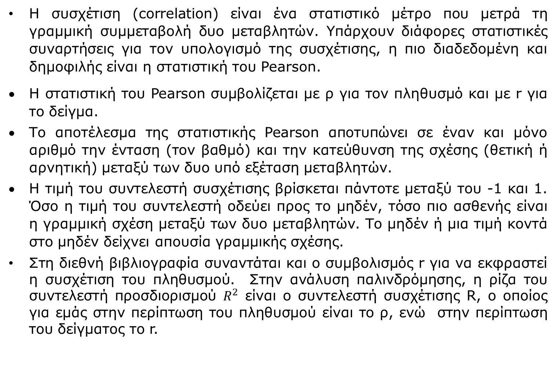
Συσχέτιση
Η συσχέτιση (correlation) είναι ένα στατιστικό μέτρο που μετρά τη γραμμική συμμεταβολή δυο μεταβλητών. Υπάρχουν διάφορες στατιστικές συναρτήσεις για τον υπολογισμό της συσχέτισης, η πιο διαδεδομένη και δημοφιλής είναι η στατιστική του Pearson.
Η στατιστική του Pearson συμβολίζεται με ρ για τον πληθυσμό και με r για το δείγμα.
Το αποτέλεσμα της στατιστικής Pearson αποτυπώνει σε έναν και μόνο αριθμό την ένταση (τον βαθμό) και την κατεύθυνση της σχέσης (θετική ή αρνητική) μεταξύ των δυο υπό εξέταση μεταβλητών.
H τιμή του συντελεστή συσχέτισης βρίσκεται πάντοτε μεταξύ του -1 και 1. Όσο η τιμή του συντελεστή οδεύει προς το μηδέν, τόσο πιο ασθενής είναι η γραμμική σχέση μεταξύ των δυο μεταβλητών. Το μηδέν ή μια τιμή κοντά στο μηδέν δείχνει απουσία γραμμικής σχέσης.
Στη διεθνή βιβλιογραφία συναντάται και ο συμβολισμός r για να εκφραστεί η συσχέτιση του πληθυσμού. Στην ανάλυση παλινδρόμησης, η ρίζα του συντελεστή προσδιορισμού $R^{2}$ είναι ο συντελεστή συσχέτισης R, o οποίος για εμάς στην περίπτωση του πληθυσμού είναι το ρ, ενώ στην περίπτωση του δείγματος το r.

Slide 8
Συσχέτιση
Το θετικό πρόσημο σημαίνει ότι οι δυο μεταβλητές συμεταβάλλονται προς στην ίδια κατεύθυνση, ενώ το αρνητικό πρόσημο ότι όταν η μία μεταβλητή αυξάνεται η άλλη μειώνεται.
Με άλλα λόγια, το θετικό πρόσημο εξάγεται στις περιπτώσεις που οι αντίστοιχες τιμές και των δυο υπό εξέταση μεταβλητών αυξάνονται ή μειώνονται παράλληλα (δεν σημαίνει κατ΄ ανάγκη ότι όλες οι αντίστοιχες τιμές – ζεύγη έχουν την ίδια ακριβώς συμπεριφορά, μπορεί σε ένα ζευγάρι τιμών η μία τιμή να είναι ανοδική και η άλλη καθοδική).
Το θετικό πρόσημο, κατ’ ουσίαν, οφείλεται στο γεγονός ότι όταν η τιμή της μιας μεταβλητής είναι πάνω από τον μέσο όρο της, τότε και η αντίστοιχη τιμή της άλλης μεταβλητής είναι πάνω από τον δικό της μέσο όρο και το αντίστροφο.
Το αρνητικό πρόσημο, ανάλογα, οφείλεται στο γεγονός ότι όταν η τιμή της μιας μεταβλητής κινείται πάνω από το μέσο όρο της, η αντίστοιχη τιμή της άλλης μεταβλητής κινείται κάτω από το μέσο όρο με συνέπεια να προκύπτει η αρνητικό πρόσημο.
Παράδειγμα θετικής συσχέτισης αποτελεί το ύψος και το βάρος, στα περισσότερα άτομα το αυξημένο ύψος συνοδεύεται και από αυξημένο βάρος και τούμπαλιν.
Παράδειγμα αρνητικής συσχέτισης αποτελεί η ταχύτητα και ο αριθμός των αυτοκινητιστικών ατυχημάτων.

Slide 9
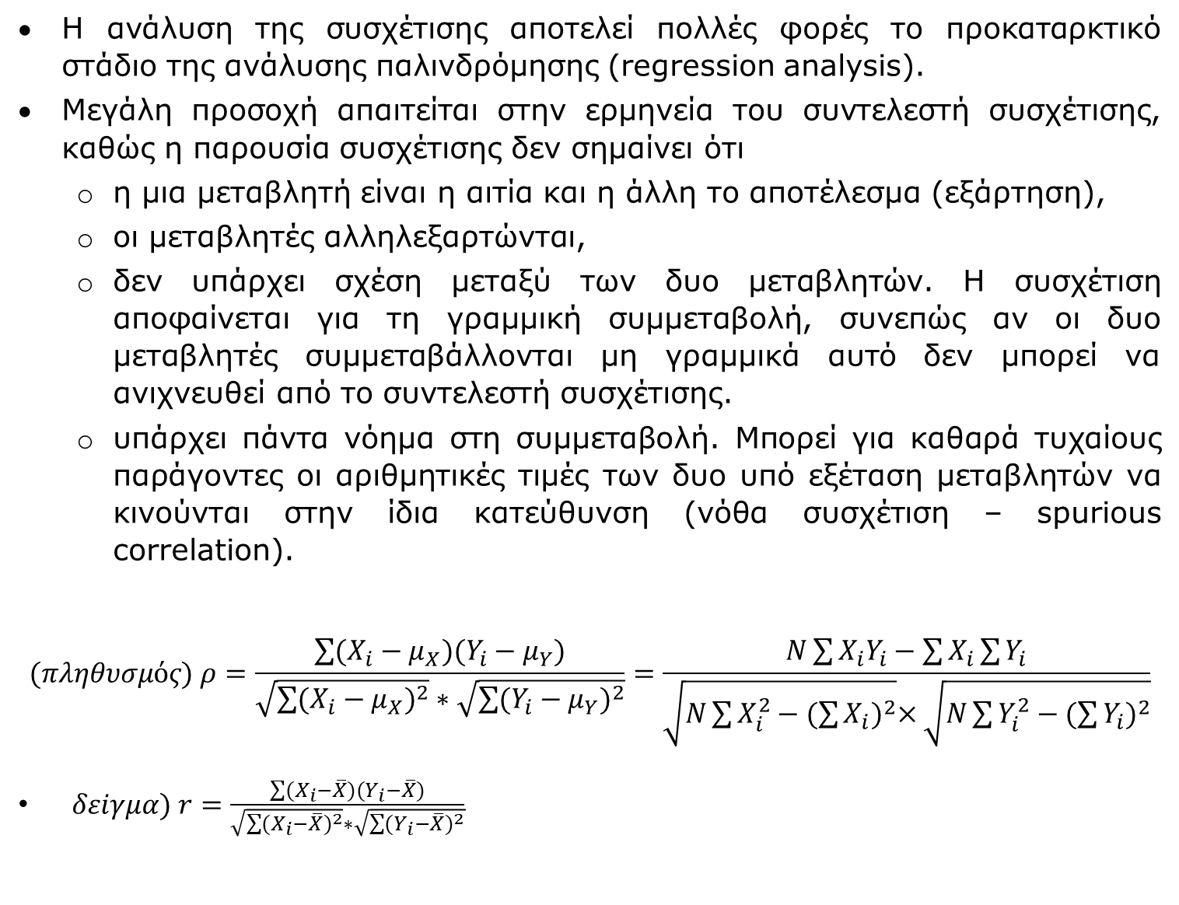
Η ανάλυση της συσχέτισης αποτελεί πολλές φορές το προκαταρκτικό στάδιο της ανάλυσης παλινδρόμησης (regression analysis).
Μεγάλη προσοχή απαιτείται στην ερμηνεία του συντελεστή συσχέτισης, καθώς η παρουσία συσχέτισης δεν σημαίνει ότι
  η μια μεταβλητή είναι η αιτία και η άλλη το αποτέλεσμα (εξάρτηση),
  οι μεταβλητές αλληλεξαρτώνται,
  δεν υπάρχει σχέση μεταξύ των δυο μεταβλητών. Η συσχέτιση αποφαίνεται για τη γραμμική συμμεταβολή, συνεπώς αν οι δυο μεταβλητές συμμεταβάλλονται μη γραμμικά αυτό δεν μπορεί να ανιχνευθεί από το συντελεστή συσχέτισης.
  υπάρχει πάντα νόημα στη συμμεταβολή. Μπορεί για καθαρά τυχαίους παράγοντες οι αριθμητικές τιμές των δυο υπό εξέταση μεταβλητών να κινούνται στην ίδια κατεύθυνση (νόθα συσχέτιση – spurious correlation).
$$(πληθυσμός) ρ=\frac{\sum{(X_{i}−μ_{X}){(Y}_{i}}−μ_{Y})}{\sqrt{\sum{{(X_{i}−μ_{X})}^{2}}}∗\sqrt{\sum{{(Y_{i}−μ_{Y})}^{2}}}}=\frac{N\sum{X_{i}Y_{i}}−\sum{X_{i}}\sum{Y_{i}}}{\sqrt{N\sum{X_{i}^{2}}−{(\sum{X_{i}})}^{2}}×\sqrt{N\sum{Y_{i}^{2}}−{(\sum{Y_{i}})}^{2}}}$$
$δεiγμα) r=\frac{\sum{(X_{i}−\overline{X}){(Y}_{i}}−\overline{X})}{\sqrt{\sum{{(X_{i}−\overline{X})}^{2}}}∗\sqrt{\sum{{(Y_{i}−\overline{X})}^{2}}}}$

Slide 10
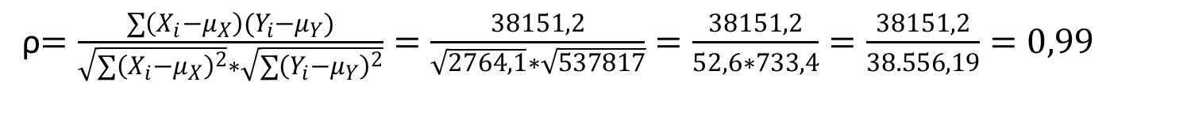
ρ$=\frac{\sum{\left(X_{i}−μ_{X}\right){(Y}_{i}}−μ_{Y})}{\sqrt{\sum{{\left(X_{i}−μ_{X}\right)}^{2}}}∗\sqrt{\sum{{\left(Y_{i}−μ_{Y}\right)}^{2}}}}=\frac{38151,2}{\sqrt{2764,1}∗\sqrt{537817}}=\frac{38151,2}{52,6∗733,4}=\frac{38151,2}{38.556,19}=0,99$

Slide 11
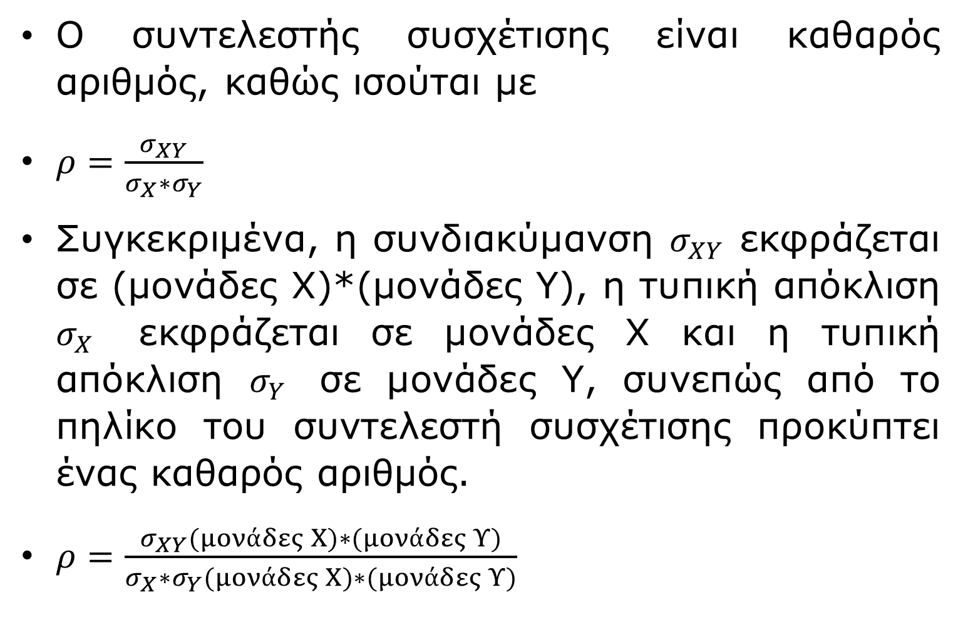
Συσχέτιση
Ο συντελεστής συσχέτισης είναι καθαρός αριθμός, καθώς ισούται με
$ρ=\frac{σ_{XY}}{σ_{X}∗σ_{Y}}$
Συγκεκριμένα, η συνδιακύμανση $σ_{XY}$ εκφράζεται σε (μονάδες Χ)*(μονάδες Υ), η τυπική απόκλιση $σ_{X}$ εκφράζεται σε μονάδες Χ και η τυπική απόκλιση $σ_{Y}$ σε μονάδες Υ, συνεπώς από το πηλίκο του συντελεστή συσχέτισης προκύπτει ένας καθαρός αριθμός.
$ρ=\frac{σ_{XY}(μονάδες Χ)∗(μονάδες Υ)}{σ_{X}∗σ_{Y}(μονάδες Χ)∗(μονάδες Υ)}$

Slide 12
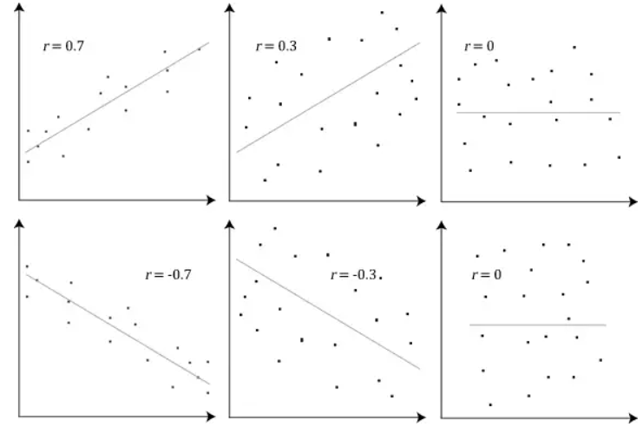
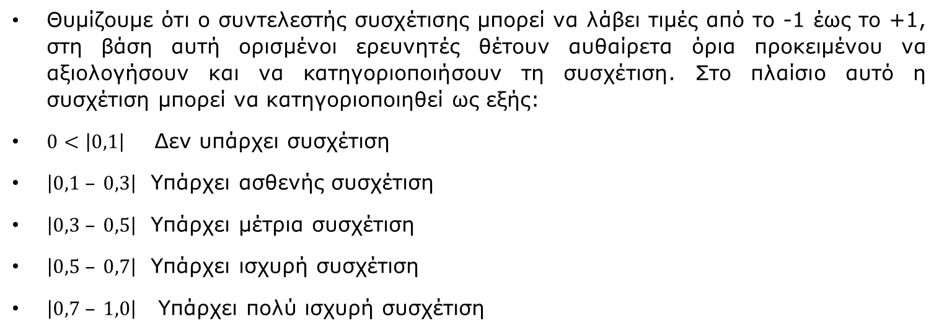
Θυμίζουμε ότι ο συντελεστής συσχέτισης μπορεί να λάβει τιμές από το -1 έως το +1, στη βάση αυτή ορισμένοι ερευνητές θέτουν αυθαίρετα όρια προκειμένου να αξιολογήσουν και να κατηγοριοποιήσουν τη συσχέτιση. Στο πλαίσιο αυτό η συσχέτιση μπορεί να κατηγοριοποιηθεί ως εξής:
$0<\left|0,1\right|$ Δεν υπάρχει συσχέτιση
$\left|0,1 – 0,3\right|$ Υπάρχει ασθενής συσχέτιση
$\left|0,3 – 0,5\right|$ Υπάρχει μέτρια συσχέτιση
$\left|0,5 – 0,7\right|$ Υπάρχει ισχυρή συσχέτιση
$\left|0,7 – 1,0\right|$ Υπάρχει πολύ ισχυρή συσχέτιση

Slide 13
Οι ακραίες τιμές όμως χρησιμεύουν για να ερμηνεύσουμε τις διάμεσες.
Οσο πιο κοντά σε μια απ' αυτές βρίσκεται ο r_{xy}, τόσο πιο έντονη η γραμμική συμμεταβολή των παρατηρήσεων Χ και Υ.
Μια τιμή για τον r_{xy} ίση ή πολύ κοντά στο μηδέν, δηλώνει απουσία γραμμικής σχέσης αλλά όχι απουσία οποιασδήποτε σχέσης,
Απρόβλεπτη είναι η επίδραση στην τιμή του r_{xy} μιας μη γραμμικής σχέσης όπως και μιας ή περισσότερων ακραίων τιμών. Το διάγραμμα διασποράς των παρατηρήσεων (Χ_{i}, Υ_{i}) μπορεί να είναι διαφωτιστικό στην περίπτωση αυτή.

Slide 14
H επιλογή του Δείκτη Συσχέτιση του Pearson αποτελεί μια καλή επιλογή όταν συντρέχουν οι παρακάτω προϋποθέσεις:
  Οι υπο εξέταση μεταβλητές (και οι δυο) είναι ποσοτικές.
  Οι υπό εξέταση μεταβλητές κατανέμονται τουλάχιστον προσεγγιστικά κανονικά.
  Δεν υπάρχουν ακραίες τιμές (outliers). Ακραίες τιμές είναι οι παρατηρήσεις που ακολουθούν άλλο μοτίβο (pattern) από αυτό των υπολοίπων παρατηρήσεων ή με άλλα λόγια οι παρατηρήσεις που απέχουν από το κύριο σώμα των παρατηρήσεων.
  Η σχέση των υπό εξέταση μεταβλητών είναι γραμμική, δηλαδή η ευθεία γραμμή είναι ο καλύτερο τρόπος να αναπαρασταθεί το νέφος – σχηματισμός των σημείων στο σύστημα των συντεταγμένων. Το Διάγραμμα Διασποράς είναι σε πολλές περιπτώσεις χρήσιμο για την εξαγωγή συμπερασμάτων στη σχέση των δυο μεταβλητών.

Slide 15
r=1

Slide 16
r= -1

Slide 17
r= 0

Slide 18
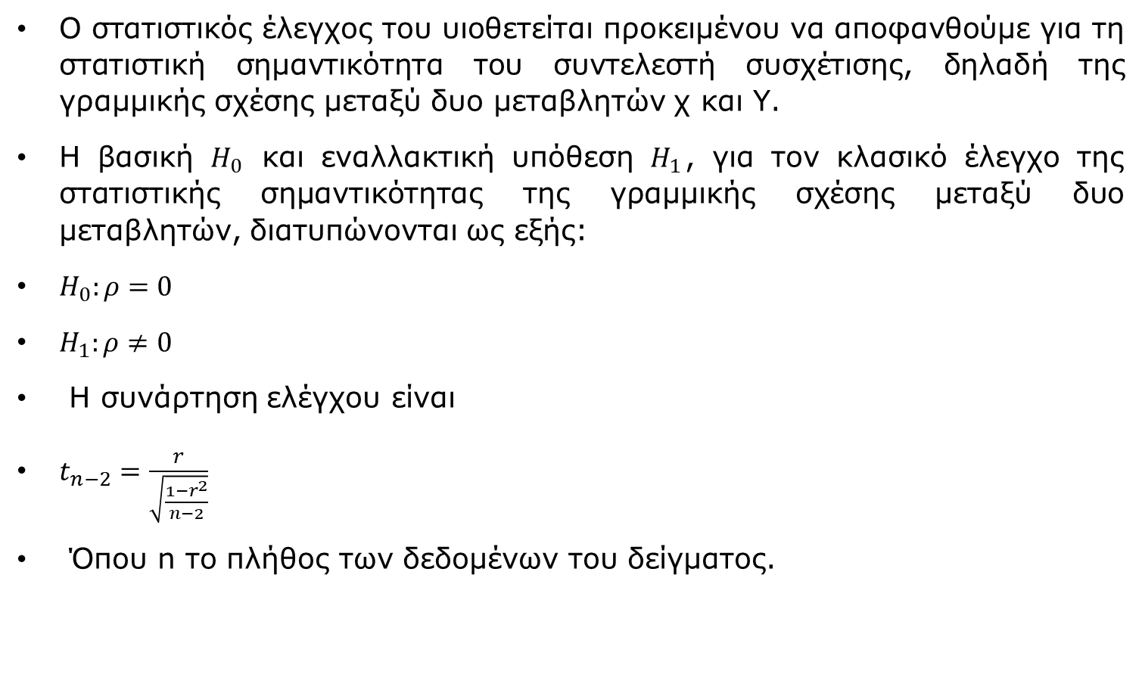
Έλεγχος Υποθέσεων για το Συντελεστή Συσχέτισης του Pearson
O στατιστικός έλεγχος του υιοθετείται προκειμένου να αποφανθούμε για τη στατιστική σημαντικότητα του συντελεστή συσχέτισης, δηλαδή της γραμμικής σχέσης μεταξύ δυο μεταβλητών χ και Υ.
Η βασική $Η_{0}$ και εναλλακτική υπόθεση $Η_{1}$, για τον κλασικό έλεγχο της στατιστικής σημαντικότητας της γραμμικής σχέσης μεταξύ δυο μεταβλητών, διατυπώνονται ως εξής:
$Η_{0}:ρ=0$
$Η_{1}:ρ≠0$
Η συνάρτηση ελέγχου είναι
$t_{n−2}=\frac{r}{\sqrt{\frac{1−r^{2}}{n−2}}}$
Όπου n το πλήθος των δεδομένων του δείγματος.

Slide 19
Άσκηση: Έστω τα παρακάτω δείγματα των μεταβλητών Χ και Υ, να υπολογιστεί ο συντελεστής συσχέτισης r και να πραγματοποιηθεί ο έλεγχος της σημαντικότητάς του, σε επίπεδο σημαντικότητας 1 %.
Χ | Υ
1 | 14
3 | 7
6 | 9
10 | 4
8 | 1
12 | 2
40 | 37

Slide 20
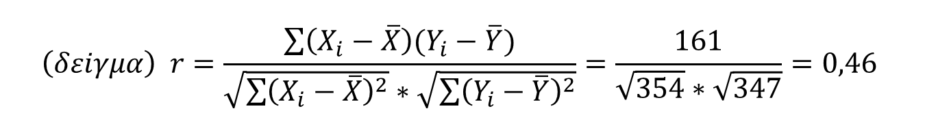
$$\left(δεiγμα\right) r=\frac{\sum{\left(X_{i}−\overline{X}\right){(Y}_{i}}−\overline{Y})}{\sqrt{\sum{{\left(X_{i}−\overline{X}\right)}^{2}}}∗\sqrt{\sum{{\left(Y_{i}−\overline{Y}\right)}^{2}}}}=\frac{161}{\sqrt{354}∗\sqrt{347}}=0,46$$

Slide 21
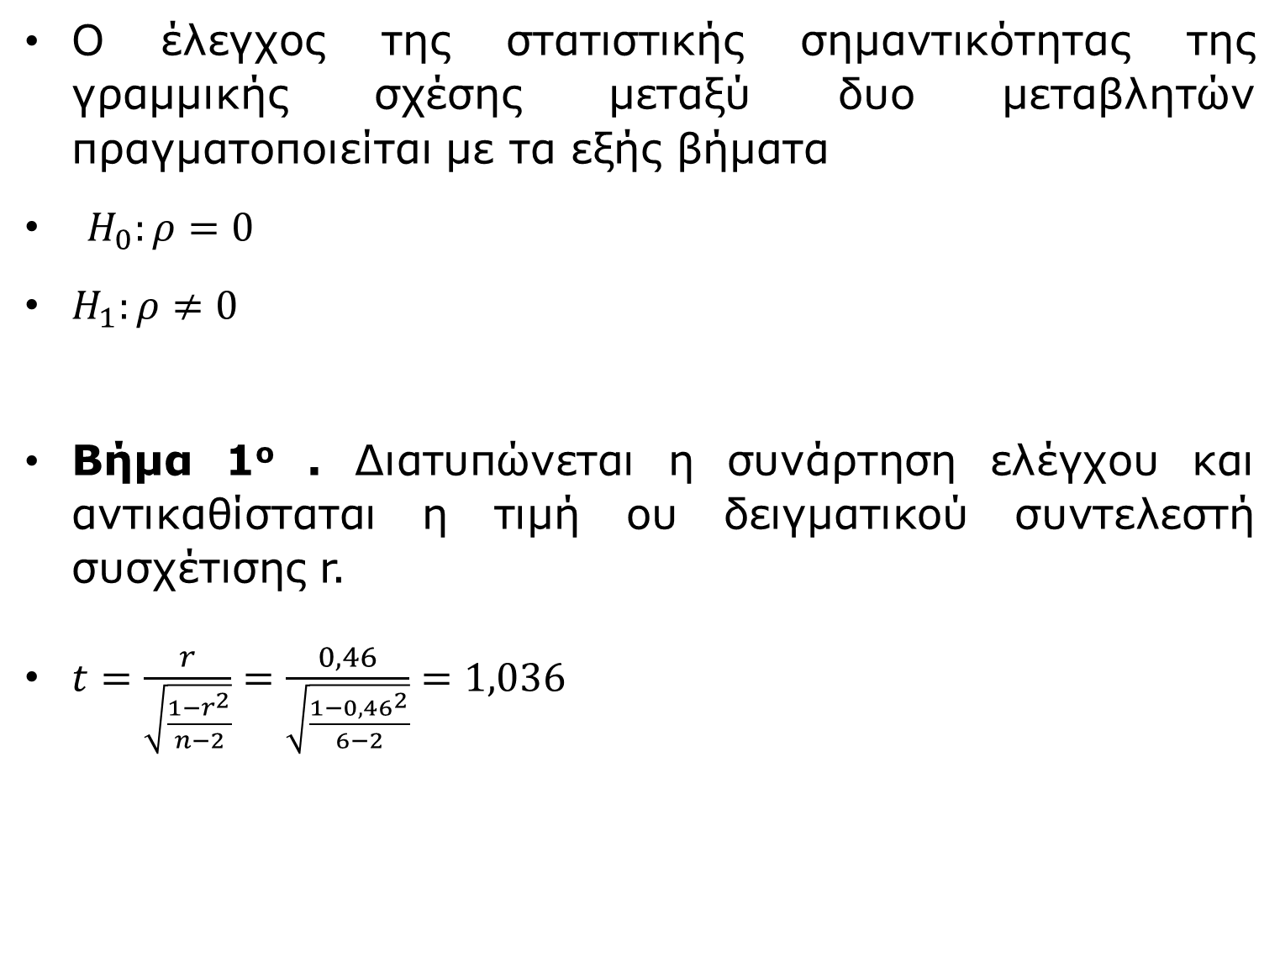
Ο έλεγχος της στατιστικής σημαντικότητας της γραμμικής σχέσης μεταξύ δυο μεταβλητών πραγματοποιείται με τα εξής βήματα
$Η_{0}:ρ=0$
$Η_{1}:ρ≠0$
Βήμα 1^{ο} . Διατυπώνεται η συνάρτηση ελέγχου και αντικαθίσταται η τιμή ου δειγματικού συντελεστή συσχέτισης r.
$t=\frac{r}{\sqrt{\frac{1−r^{2}}{n−2}}}=\frac{0,46}{\sqrt{\frac{1−{0,46}^{2}}{6−2}}}=1,036$

Slide 22
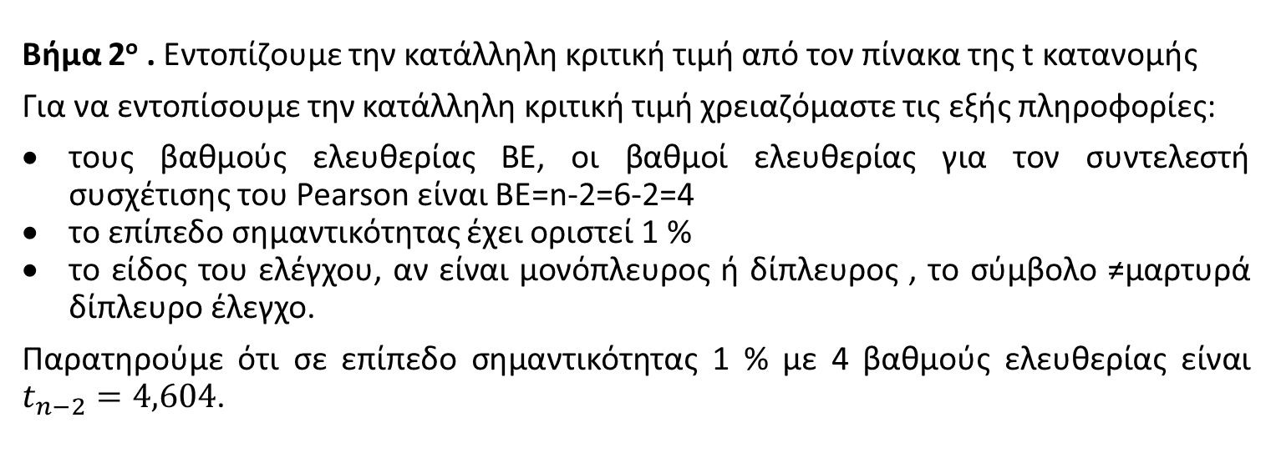
Βήμα 2^{ο} . Εντοπίζουμε την κατάλληλη κριτική τιμή από τον πίνακα της t κατανομής
Για να εντοπίσουμε την κατάλληλη κριτική τιμή χρειαζόμαστε τις εξής πληροφορίες:
τους βαθμούς ελευθερίας BE, οι βαθμοί ελευθερίας για τον συντελεστή συσχέτισης του Pearson είναι BE=n-2=6-2=4
το επίπεδο σημαντικότητας έχει οριστεί 1 %
το είδος του ελέγχου, αν είναι μονόπλευρος ή δίπλευρος , το σύμβολο ≠μαρτυρά δίπλευρο έλεγχο.
Παρατηρούμε ότι σε επίπεδο σημαντικότητας 1 % με 4 βαθμούς ελευθερίας είναι $t_{n−2}=4,604$.
Επίπεδο εμπιστοσύνης |  | 0,8 | 0,9 | 0,95 | 0,98 | 0,99 | 0,995 | 0,998 | 0,999
Μονόπλευρος |  | 0,1 | 0,05 | 0,025 | 0,01 | 0,005 | 0,0025 | 0,001 | 0,0005
Δίπλευρος |  | 0,2 | 0,1 | 0,05 | 0,02 | 0,01 | 0,005 | 0,002 | 0,001
Βαθμοί ελευθερίας | 1 | 3,08 | 6,31 | 12,71 | 31,82 | 63,66 | 127,32 | 318,31 | 636,62
 | 2 | 1,89 | 2,92 | 4,303 | 6,965 | 9,925 | 14,089 | 22,327 | 31,599
 | 3 | 1,64 | 2,35 | 3,182 | 4,541 | 5,841 | 7,453 | 10,215 | 12,924
 | 4 | 1,53 | 2,13 | 2,776 | 3,747 | 4,604 | 5,598 | 7,173 | 8,61
 | 5 | 1,48 | 2,02 | 2,571 | 3,365 | 4,032 | 4,773 | 5,893 | 6,869

Slide 23
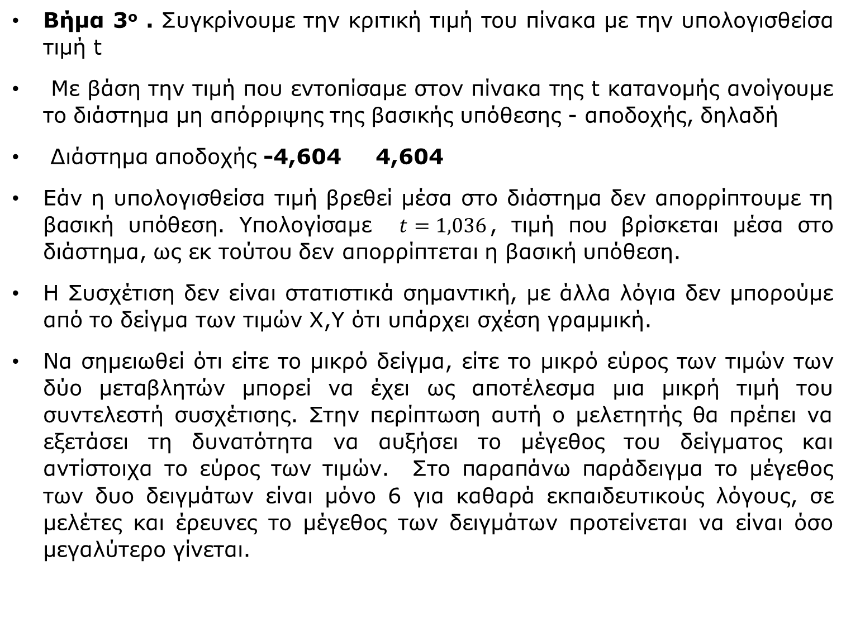
Βήμα 3^{ο} . Συγκρίνουμε την κριτική τιμή του πίνακα με την υπολογισθείσα τιμή t
Με βάση την τιμή που εντοπίσαμε στον πίνακα της t κατανομής ανοίγουμε το διάστημα μη απόρριψης της βασικής υπόθεσης - αποδοχής, δηλαδή
Διάστημα αποδοχής -4,604 4,604
Εάν η υπολογισθείσα τιμή βρεθεί μέσα στο διάστημα δεν απορρίπτουμε τη βασική υπόθεση. Υπολογίσαμε $t=1,036$, τιμή που βρίσκεται μέσα στο διάστημα, ως εκ τούτου δεν απορρίπτεται η βασική υπόθεση.
H Συσχέτιση δεν είναι στατιστικά σημαντική, με άλλα λόγια δεν μπορούμε από το δείγμα των τιμών Χ,Υ ότι υπάρχει σχέση γραμμική.
Να σημειωθεί ότι είτε το μικρό δείγμα, είτε το μικρό εύρος των τιμών των δύο μεταβλητών μπορεί να έχει ως αποτέλεσμα μια μικρή τιμή του συντελεστή συσχέτισης. Στην περίπτωση αυτή ο μελετητής θα πρέπει να εξετάσει τη δυνατότητα να αυξήσει το μέγεθος του δείγματος και αντίστοιχα το εύρος των τιμών. Στο παραπάνω παράδειγμα το μέγεθος των δυο δειγμάτων είναι μόνο 6 για καθαρά εκπαιδευτικούς λόγους, σε μελέτες και έρευνες το μέγεθος των δειγμάτων προτείνεται να είναι όσο μεγαλύτερο γίνεται.

Slide 24
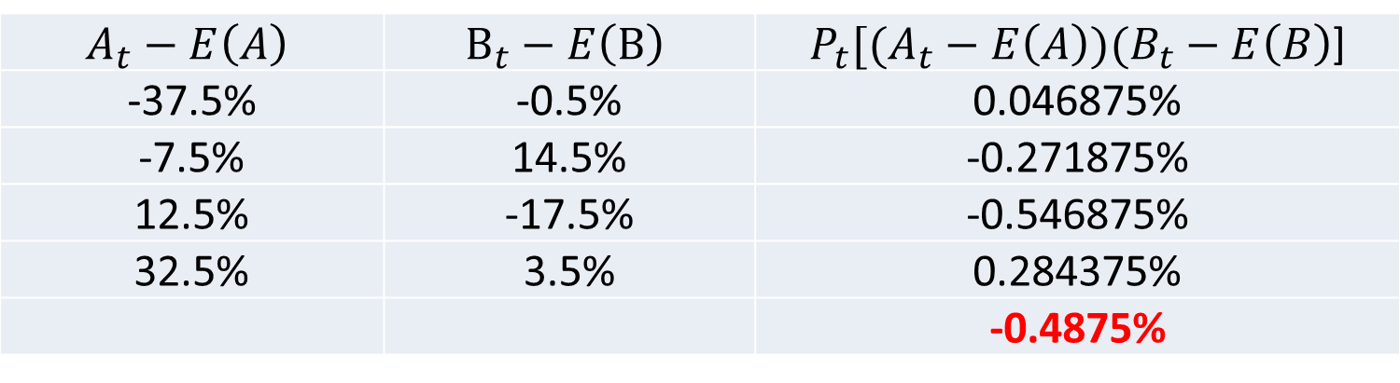
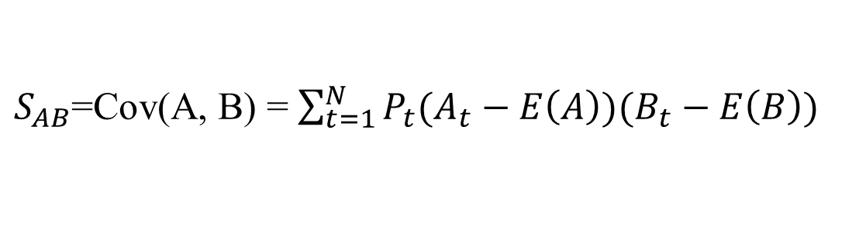
$$A_{t}−E\left(A\right)$$ | $$Β_{t}−E\left(Β\right)$$ | $P_{t}[(A_{t}−E\left(A\right))(B_{t}−E\left(B\right)$]
-37.5% | -0.5% | 0.046875%
-7.5% | 14.5% | -0.271875%
12.5% | -17.5% | -0.546875%
32.5% | 3.5% | 0.284375%
 |  | -0.4875%
Συνδιακύμανση
$S_{AB}$=Cov(A, B) = $\sum_{t=1}^{N}{P_{t}(A_{t}−E\left(A\right))(B_{t}−E\left(B\right))}$

Slide 25
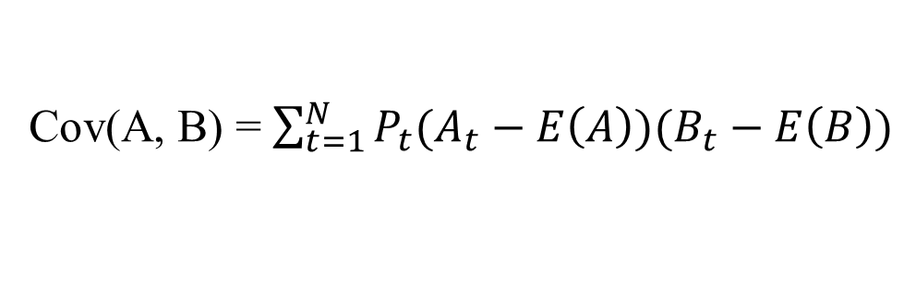
Cov(A, B) = $\sum_{t=1}^{N}{P_{t}(A_{t}−E\left(A\right))(B_{t}−E\left(B\right))}$
H αρνητική συνδιακύμανση υποδεικνύει ότι όταν η απόδοσης της μετοχή Α είναι πάνω από το μέσο όρο της, η απόδοση της μετοχής Β θα είναι κάτω από τον μέσο όρο της και το αντίστροφο.
Το γεγονός, όμως, ότι η συνδιακύμανση είναι –0,004875 είναι δύσκολο να εξηγηθεί.
Για να αποκτήσει νόημα αυτός ο αριθμός θα πρέπει να υπολογίσουμε την συσχέτιση r_{AB}.
r_{AB}=Cov(A,B)/S_{Α}S_{β}=-0,004875/(0,2586*0,115)=0,16392

